Slide 1

초등 미술
4차시
예술가의 재구성
자연이 된 스티로폼

Slide 2
학습목표
1
스티로폼과 자연물을 비교하며 돌처럼 재구성해 표현할 수 있다.
2
스티로폼과 자연물을 연결해 새로운 작품으로 발전시킬 수 있다.
Notes:
[6미02-01] 다양한 방법으로 아이디어를 연결하여 확장된 표현 주제로 발전시킬 수 있다.

Slide 3
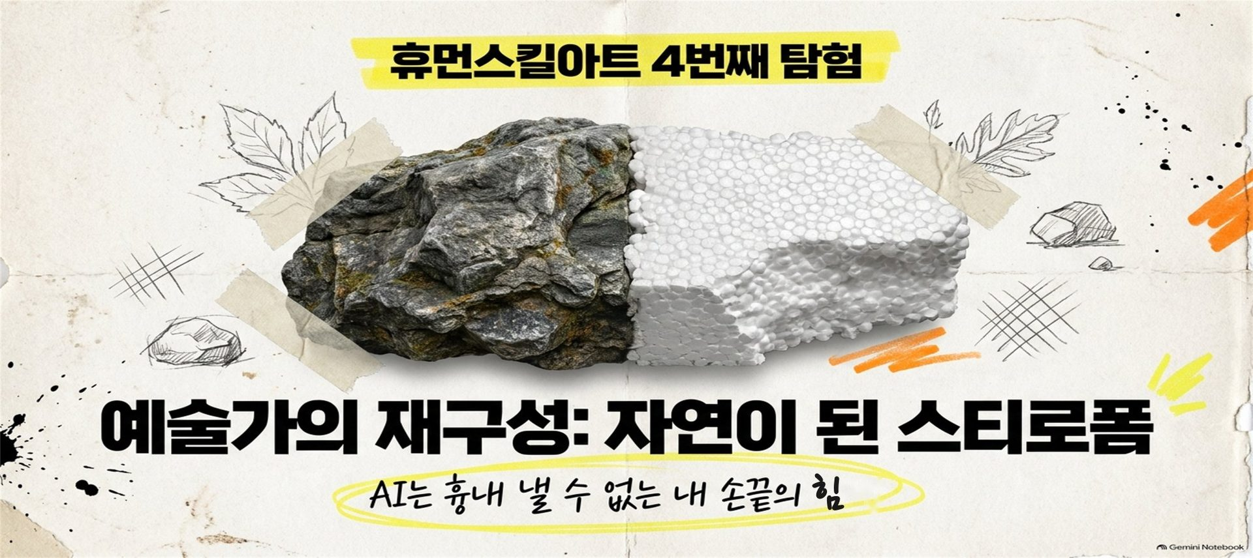
자연이 된 스티로폼
강의
Notes:
학습 안내 영상: https://youtu.be/-JcYCYISoaw

Slide 4
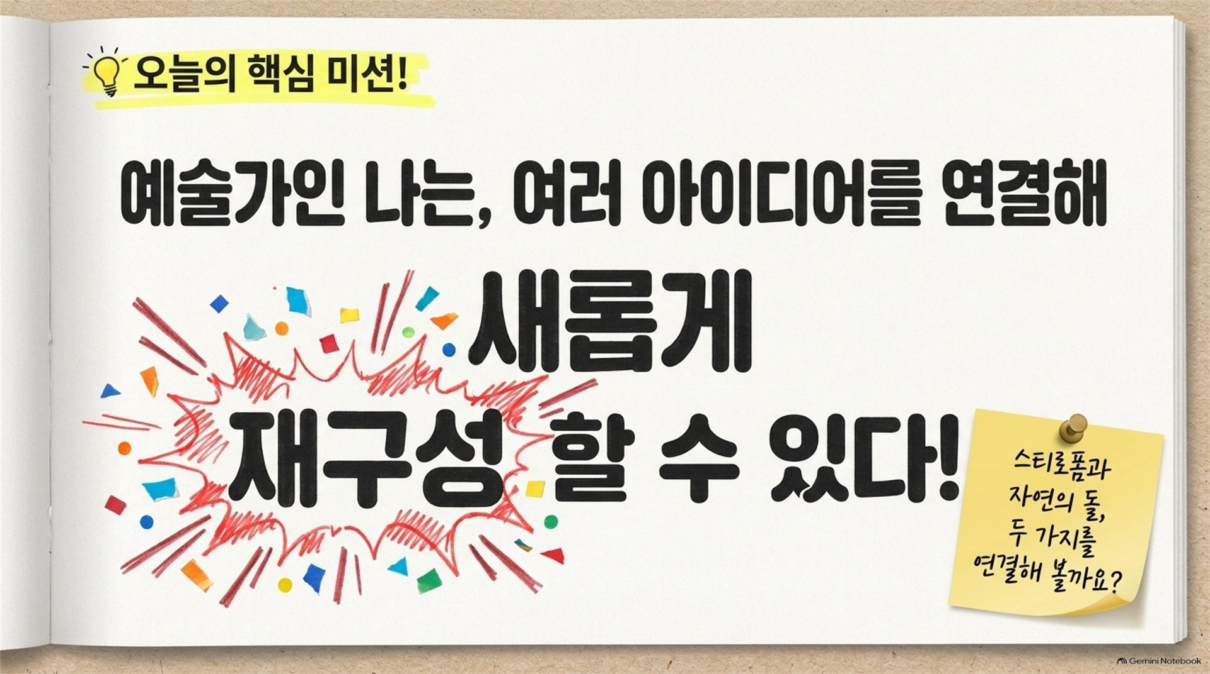
예술가의 비밀 무기
활동
단원 핵심 문장
AI는 결과를 빠르게 만들지만, 작품의 의미는
예술가(나)가 직접 고르고 나누고 돌아보는 과정에서 생겨난다.
4차시 문장 · 빈칸에 들어갈 말은?
서로 다른 재료와 아이디어를 이어
[ ]하면 새로운 의미가 생긴다.
Notes:
단원 핵심 문장: AI는 결과를 빠르게 만들지만, 작품의 의미는 예술가(나)가 직접 고르고 나누고 돌아보는 과정에서 생겨난다.
4차시 문장: 서로 다른 재료와 아이디어를 이어 [재구성]하면 새로운 의미가 생긴다.
핵심 문장 [빈칸] 추론하기
•교사: “오늘의 목표는 스티로폼과 자연, 서로 다른 재료의 아이디어를 연결해서 새로운 작품을 만드는 거예요.”
(빈칸 장면 → 다음 슬라이드에서 정답 '재구성'을(를) 공개한다.)

Slide 5
예술가의 비밀 무기
활동
단원 핵심 문장
AI는 결과를 빠르게 만들지만, 작품의 의미는
예술가(나)가 직접 고르고 나누고 돌아보는 과정에서 생겨난다.
4차시 문장
서로 다른 재료와 아이디어를 이어
재구성하면 새로운 의미가 생긴다.

Slide 6
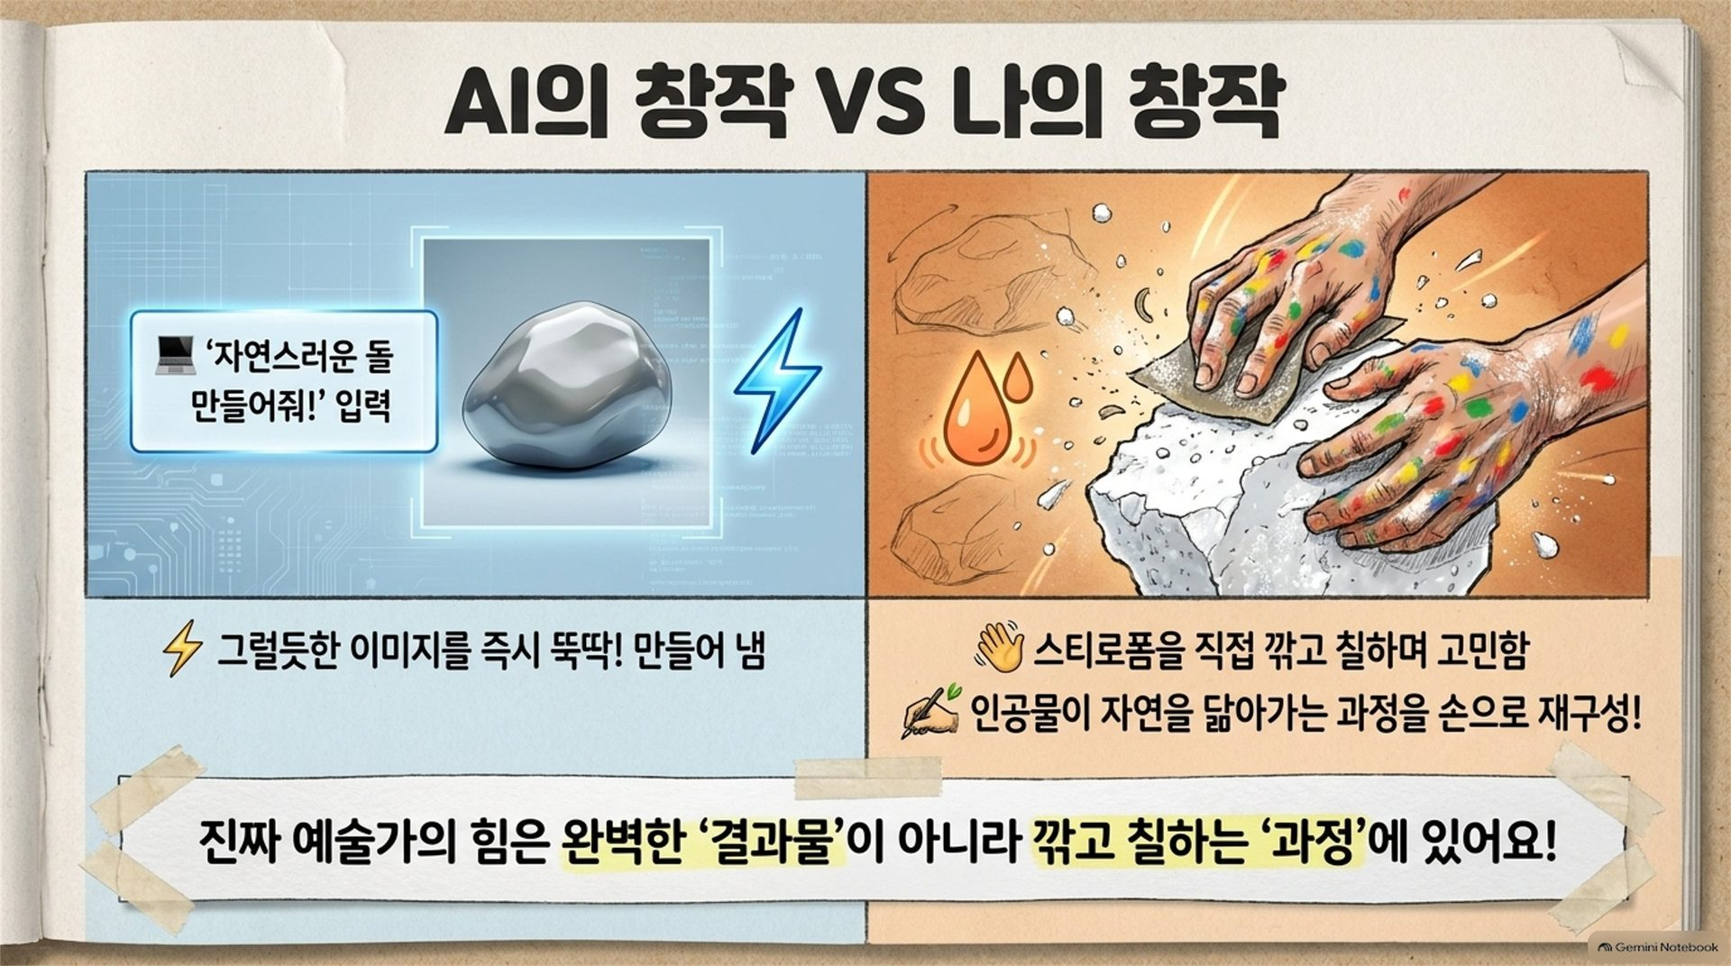
AI는? 나는?
활동
Notes:
AI는? 나는? https://youtu.be/pSufBQ-n8R4
AI는 ‘자연스러운 돌 질감’을 입력하면 그럴듯한 이미지를 즉시 만들어 낸다.
나는 스티로폼을 직접 깎고 칠하며, 인공물이 자연을 닮아 가는 과정을 손으로 재구성한다.
→ 서로 다른 재료의 아이디어를 연결해 새로운 의미를 만드는 것, 이것이 예술가의 힘이다.

Slide 7
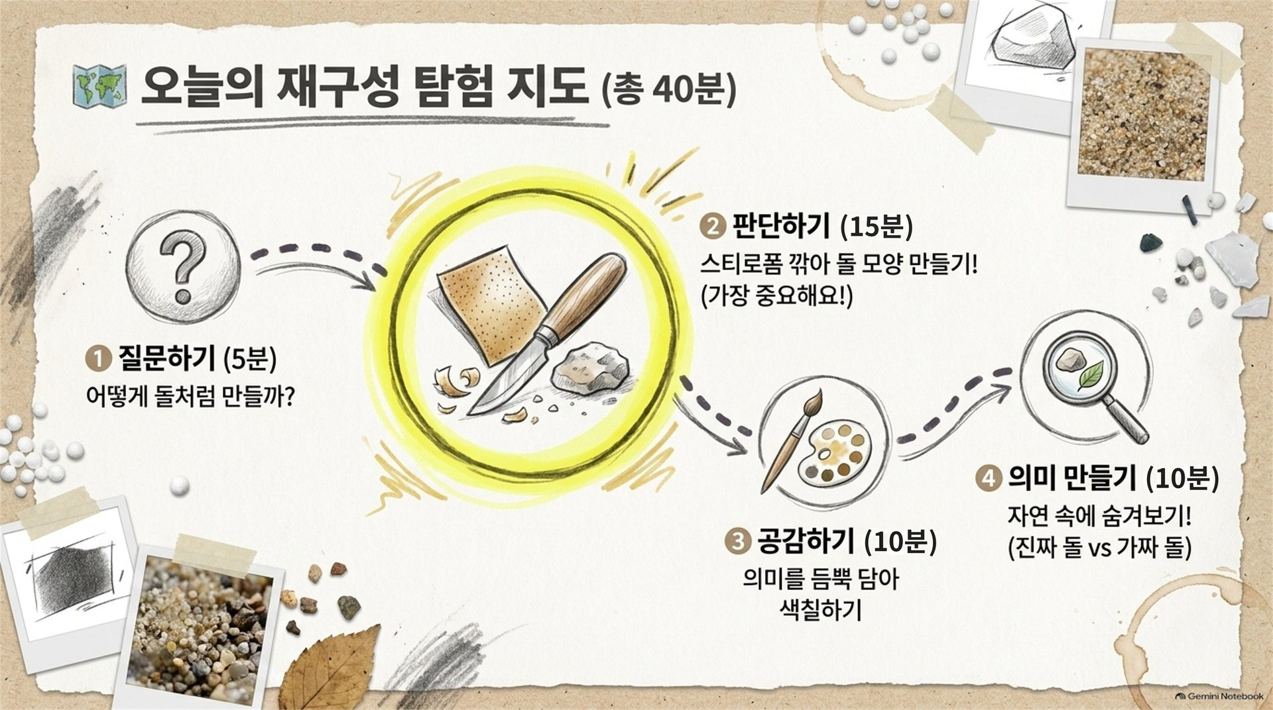
활동 안내
활동
Notes:
수업의 흐름 (40분)
질문하기(5분) → 판단하기(15분) → 공감하기(10분) → 의미 만들기(10분)
※ 4차시(재구성)는 ‘판단하기’ 비중이 가장 크다. 스티로폼을 깎아 돌처럼 만드는 판단 자체가 이 차시의 핵심이기 때문이다.

Slide 8
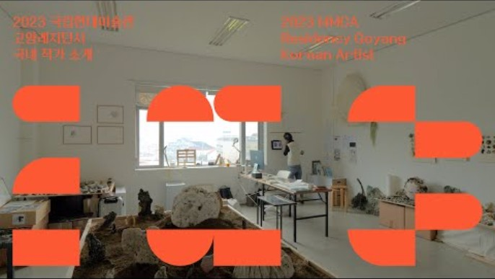
질문하기 — 버려진 인공물이 자연을 닮아가다
활동
장한나 작가는
오랜 시간 파도에
깎이고 둥글어지며
마치 돌처럼 변한
플라스틱을
'뉴 락(New Rock)'
이라 부르며
예술 작품으로
만들었어요.
출처: 국립현대미술관 MMCA, 「Chang Hanna | MMCA Residency Goyang Artists' Interviews」, 2023
Notes:
https://www.youtube.com/watch?v=paHca6xc_lo
작가 소개
장한나: 장한나 작가는 바닷가에서 발견한, 오랜 시간 풍화되어 돌처럼 변한 플라스틱을 ‘뉴 락(New Rock)’이라 부르며 작품화한다.
•교사: “플라스틱이 지구상에서 사라지는 데 얼마나 걸리죠? 결국 사라지지 못하고 돌처럼 변해 자연 속에 남아 있는 모습을 본 적 있나요? 장한나 작가는 그런 플라스틱을 ‘뉴 락’이라는 작품으로 만들었어요. 오늘 우리도 스티로폼을 진짜 돌처럼 만들어 볼 거예요.”

Slide 9
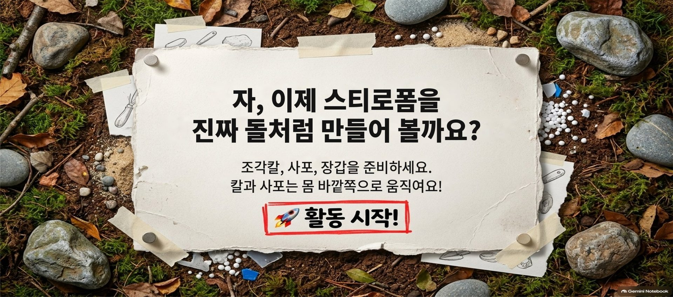
판단하기 — 돌 모양 만들기
활동
Notes:
돌 모양 만들기
•스티로폼을 조각칼과 사포로 다듬어 돌 모양을 만들고, 진짜 돌을 관찰하며 질감과 색을 계획한다.
[유의점] 조각칼과 사포 사용 시 장갑을 끼고, 사전에 안전 지도를 한다.
•교사: “진짜 돌을 한번 만져 보세요. 표면이 어떤가요? 이제 스티로폼을 어떻게 깎아야 이 돌의 느낌에 가까워질지 생각해 봅시다. 조각칼과 사포는 몸쪽이 아닌 바깥쪽으로 움직여요. 깎으면서 계속 진짜 돌과 비교해 보세요. 더 다듬을 곳이 있나요?”

Slide 10
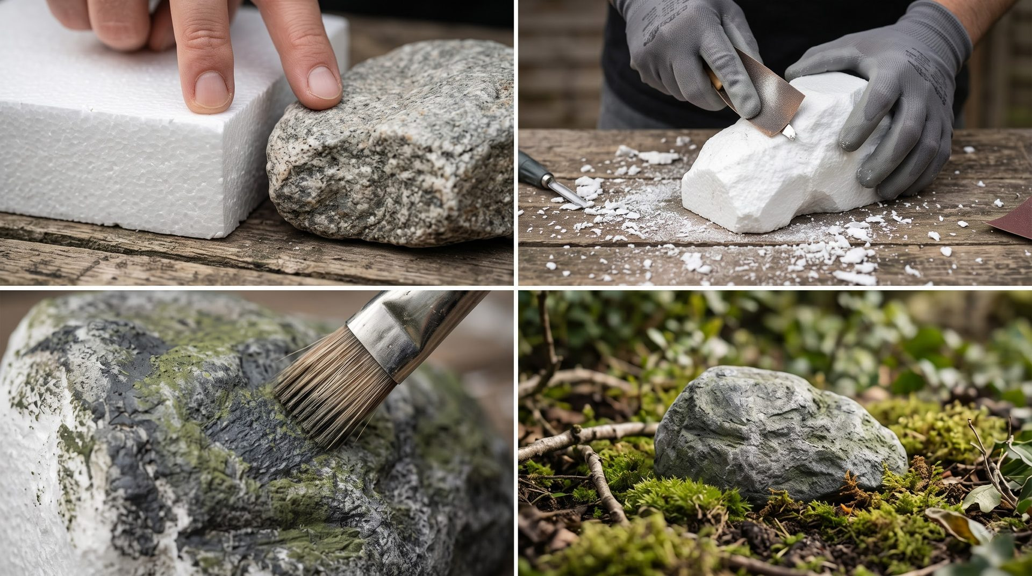
공감하기 — 의미 담아 채색하기
활동
AI(Google Flow)로 제작한 이미지
Notes:
의미 담아 채색하기
•완성한 돌 모양에 색을 칠하며, 이 작품에 담고 싶은 의미(경고, 걱정, 질문 등)를 함께 떠올린다.
•교사: “이 가짜 돌에 어떤 메시지를 담고 싶나요? 색을 칠하며 생각해 보세요. 이 돌이 친구들에게 어떤 이야기를 전했으면 좋을까요?”

Slide 11
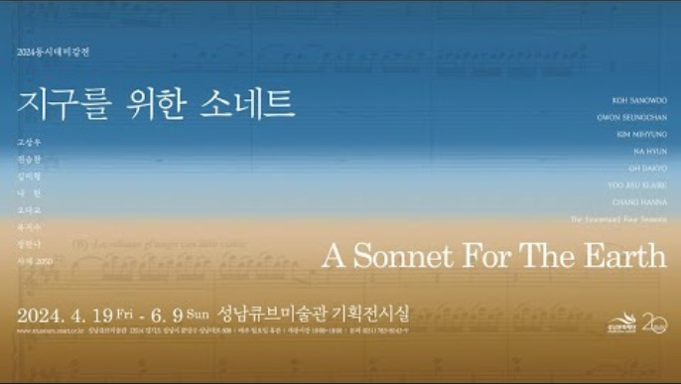
의미 만들기 — 진짜 돌 VS 가짜 돌
활동
플라스틱이
자연을 닮아 가는 건 좋은 일일까?
출처: 성남문화재단, 「[온라인전시] 동시대미감전 - 지구를 위한 소네트 A Sonnet for The Earth」, 2024 (1:54~2:42)
Notes:
https://www.youtube.com/embed/9799LnBeb7o?start=112&end=162&autoplay=1
장한나 1:52~2:42
진짜 돌 VS 가짜 돌
•교사: “완성한 돌을 2차시에 만든 산, 들, 바다 지형 위 진짜 자연물 사이에 숨겨 볼게요. 스티로폼 돌이 자연 속에서도 감쪽같이 섞여 보이나요? 다른 모둠이 찾아보게 합시다!”
•교사: “스티로폼이 어떻게 돌이 될 수 있었을까요? 서로 다른 두 재료의 느낌을 어떻게 연결했는지 한 문장으로 말해 봅시다.”
•교사: “플라스틱이 자연을 닮아 가는 건 좋은 일일까요?” (학생 생각을 충분히 들은 뒤)
•교사: “감쪽같이 숨은 플라스틱은 사라진 게 아니라, 아무도 모르게 오래 남아 있어요.”
[유의점] 질문을 먼저 보여 주고, 정리 메시지는 학생 발표 뒤에 보여 준다.

Slide 12
의미 만들기 — 진짜 돌 VS 가짜 돌
활동
플라스틱이
자연을 닮아 가는 건 좋은 일일까?
자연을 닮아
감쪽같이 숨은 플라스틱은
사라진 게 아니라,
아무도 모르게
오래 남아 있는 것이다.
출처: 성남문화재단, 「[온라인전시] 동시대미감전 - 지구를 위한 소네트 A Sonnet for The Earth」, 2024 (1:54~2:42)

Slide 13
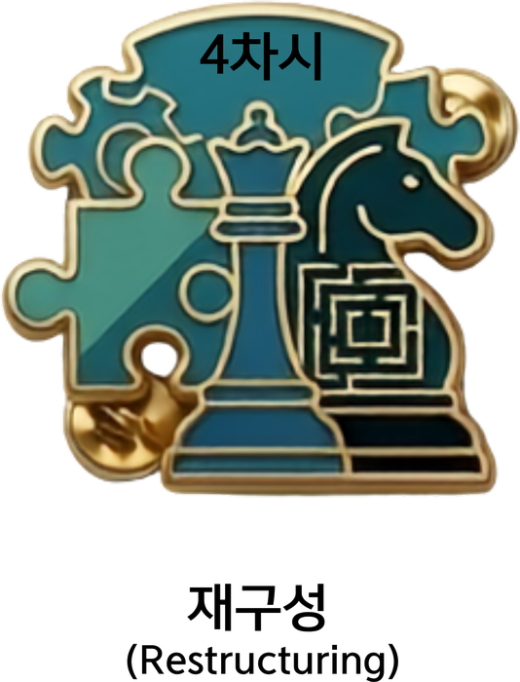
정리하기
☑ 진짜 돌을 관찰하며 스티로폼을 어떻게 깎을지 판단해 돌처럼 재구성함
☑ 장한나처럼 서로 다른 재료의 아이디어를 연결해 새로운 작품을 만듦
□ 다음 시간 예고: 감정을 채운 병뚜껑
준비물: 병뚜껑, 클레이, 목공풀
출처: AI(Google Gemini)로 생성한 이미지
Notes:
형성평가 (주 평가: 활동지 메시지 쓰기와 활동 관찰 / 아래 객관식 문항은 보조 자료)
•서로 다른 재료와 아이디어를 이어 [재구성]하면 새로운 의미가 생긴다.
•스티로폼으로 만든 가짜 돌이 진짜 돌 사이에서 자연스럽게 보이는 조형 원리는 [조화]이다.
•AI는 '자연스러운 돌 질감'을 입력하면 그럴듯한 이미지를 즉시 만들어 내고, 나는 스티로폼을 직접 깎고 칠하며 인공물이 자연을 닮아 가는 과정을 손으로 재구성한다.

Slide 14
Notes:
다음 시간 안내하기
•교사: “다음 시간에는 [감정을 채운 병뚜껑] 수업을 하겠습니다.”
준비물: 병뚜껑, 클레이, 목공풀

